Slide 1
Panciuc Ilie-Cosmin Anghel Ioana
Panciuc Ilie-Cosmin - 1311A Anghel Ioana - 1311A
Univeristatea Tehnică “Gheorghe Asachi” Iași

Slide 2
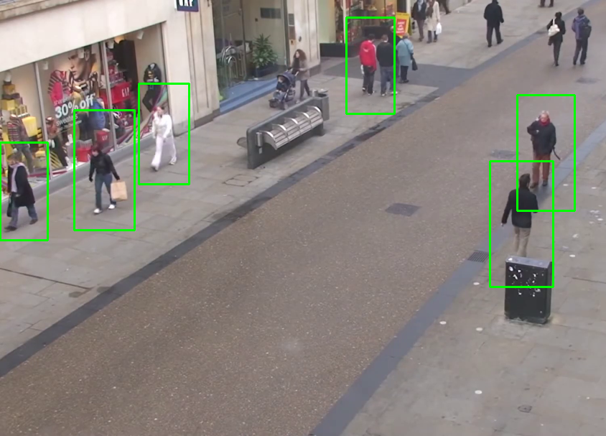
Securitatea în era cibernetiă
De ce procesare în timp real?

Slide 3
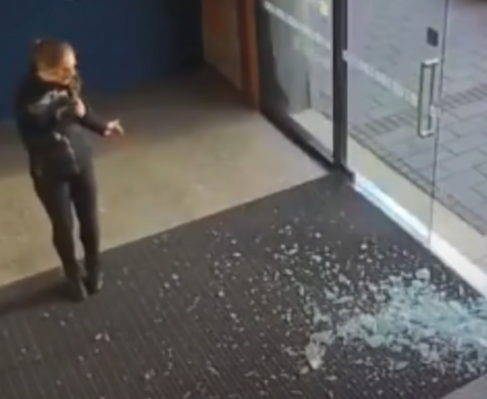
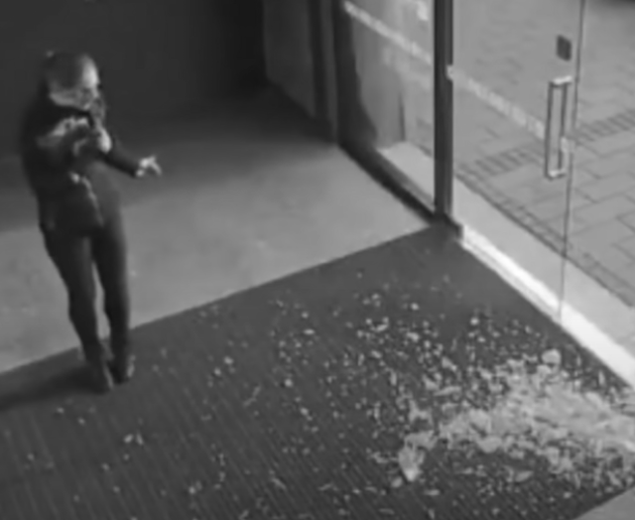
Preprocesari
-Grayscale
-Resize
Imaginea înainte de preprocesare
Imagine după preprocesare

Slide 4
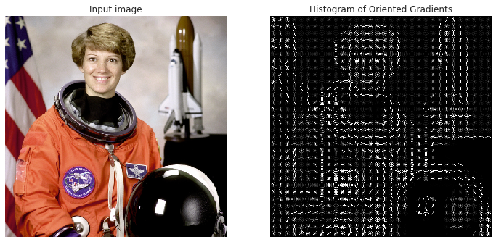
HOG (Histogram of oriented gradients)

Slide 5
Pașii algoritmului
Divizarea imaginea în celule
Calculul gradientului și magnitudinii
Construirea histogramei de orientare a gradientului în fiecare celulă
Normalizare spațială și blocare
Concatenarea și obținerea vectorului de caracteristici HOG

Slide 6
Object tracking
KCF Tracker vs MOSSE vs CSRT
Tracking speed vs Detection speed

Slide 7
Rezultate obținute

Slide 8
Concluzii
Soluția noastră vs SOTA
Constrângeri hardware
Implementarea utilizând opencv & CUDA

Slide 9
Mulțumim pentru atenție!

